Slide 1

Разработка программного обеспечения деятельности ООО «Недвижимость»
Выполнил:
студент ОФО 4ПМ ФМФ
Запара Вероника Вадимовна
Научный руководитель:
доктор технических наук,
профессор кафедры информатики и МПМ
Астахова Ирина Федоровна

Slide 2
Целью данной выпускной квалификационной работы является разработка прикладного программного обеспечения деятельности ООО «Недвижимость» – риэлтерской организации.
Задачи выпускной квалификационной работы:
Провести анализ методов проектирования баз данных;
Исследовать применение информационных систем и баз данных;
Изучение предметной области;
Выполнить проектирование базы данных для автоматизации работы ООО «Недвижимость» (или любой другой риэлтерской организации);
Провести разработку, тестирование и отладку программного продукта.

Slide 3





Используемые программные средства:
MySQL: 5.5.23, 10.4.14-MariaDB
PHP: 5.2.17, 7.4.9
Apache: 2.4.46
ahunter: 4.7.3
PhpMyAdmin: 3.4.9, 5.0.2
NGINX: 1.1.14
Css: 3
Yandex api-maps: 2.1

Slide 4
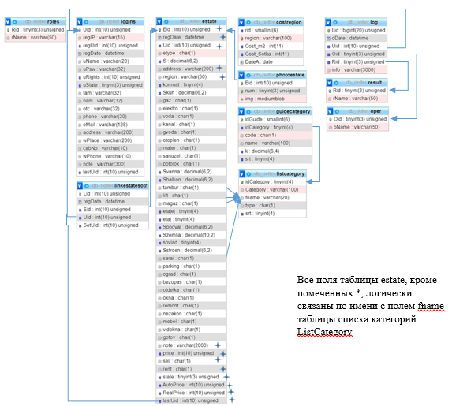

Slide 5
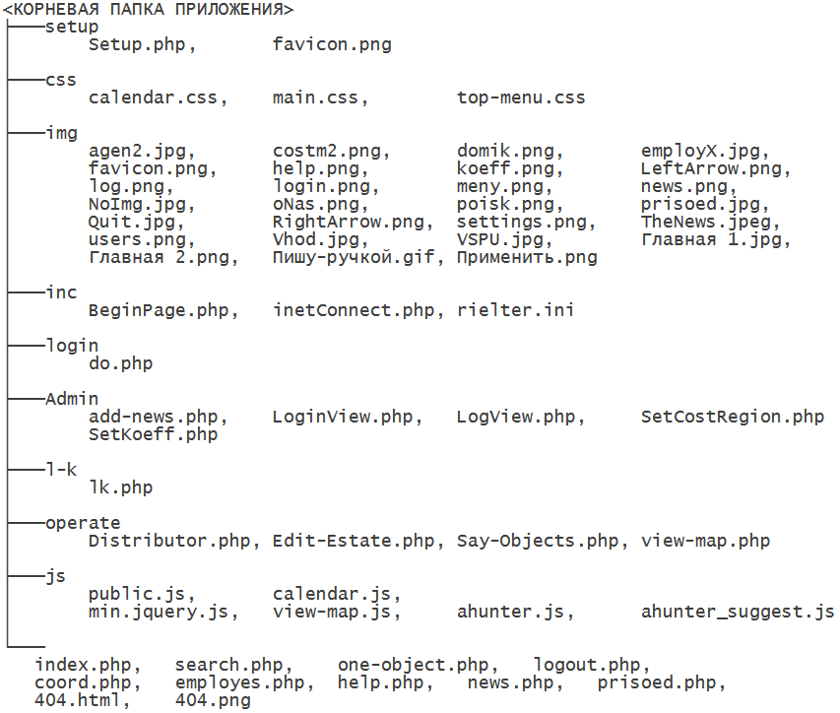

Slide 6
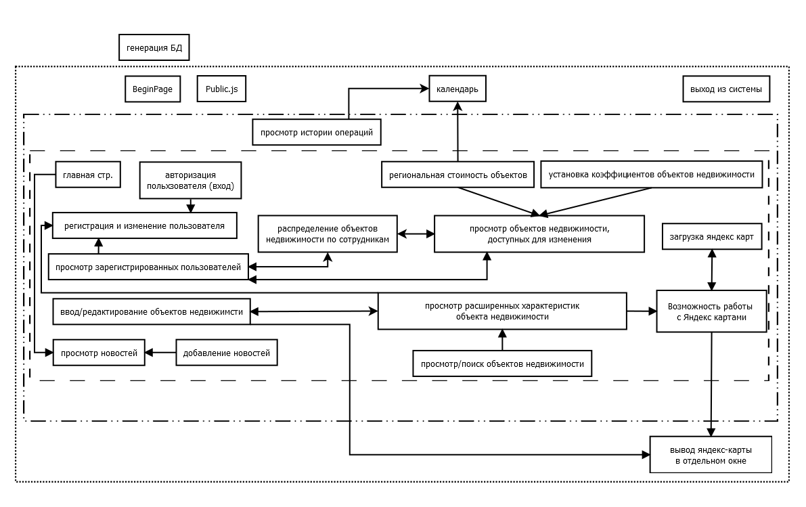

Slide 7

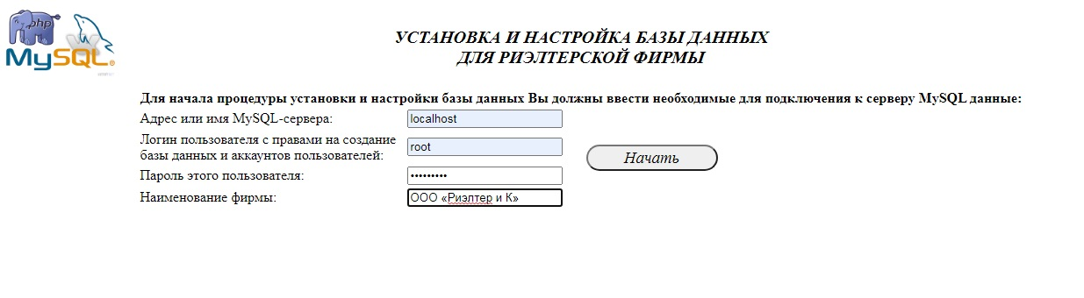
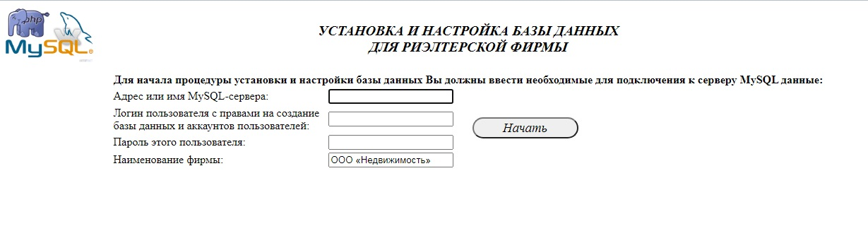
ГЕНЕРАЦИЯ БАЗЫ ДАННЫХ

Slide 8
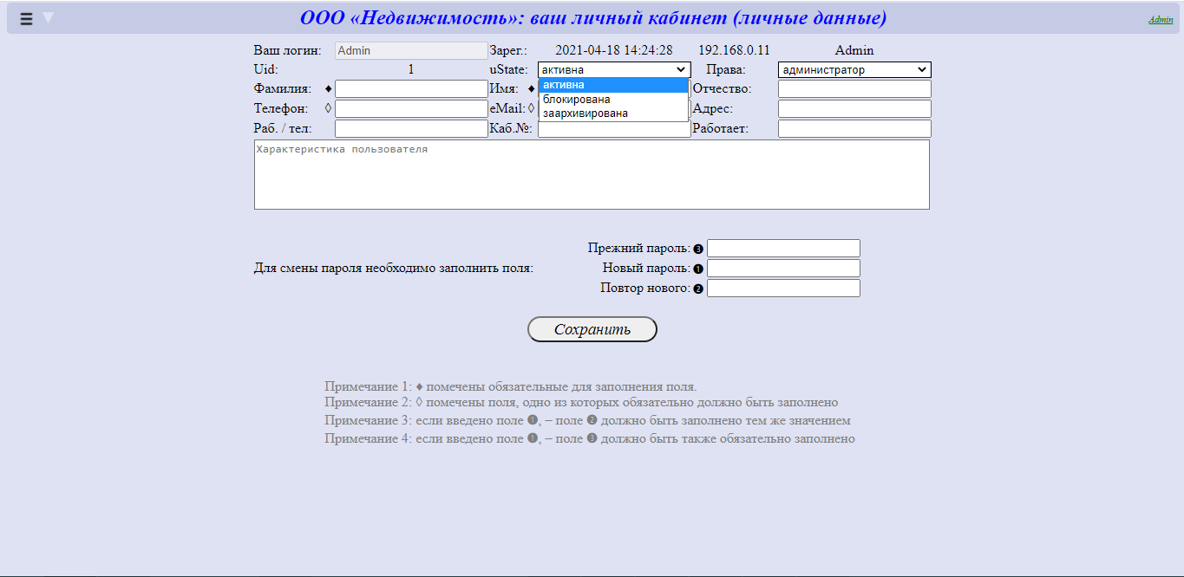
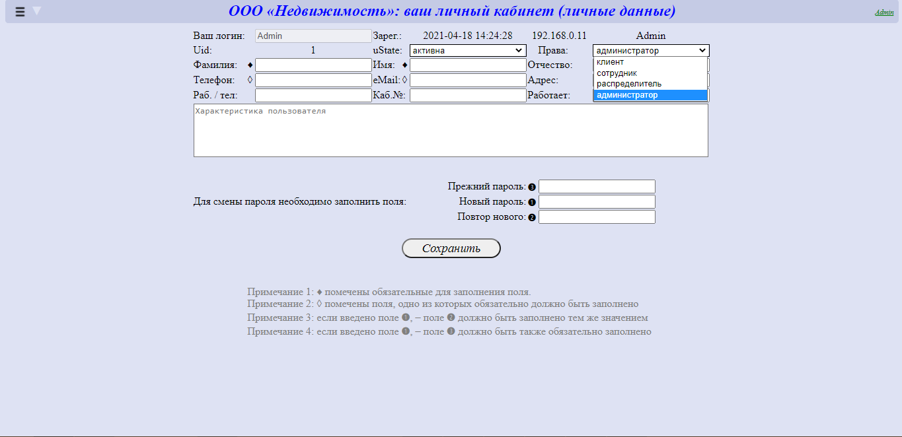
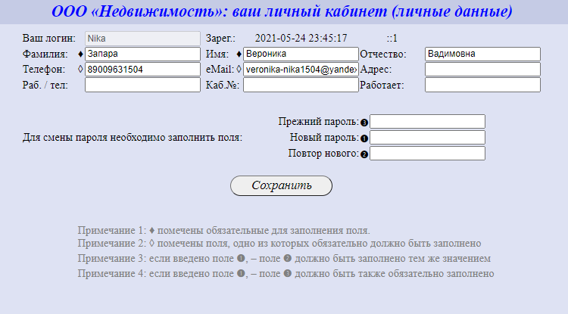
Личный кабинет администратора
Личный кабинет пользователя

Slide 9
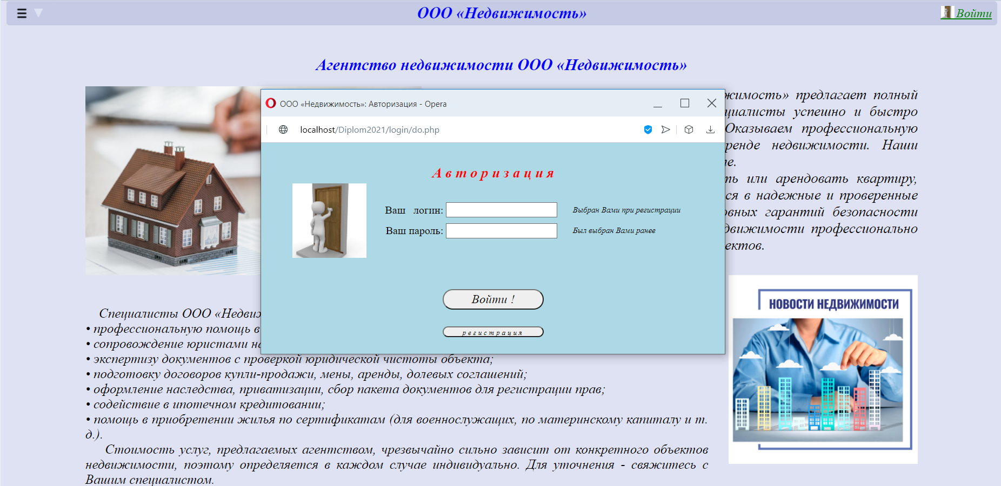

Slide 10
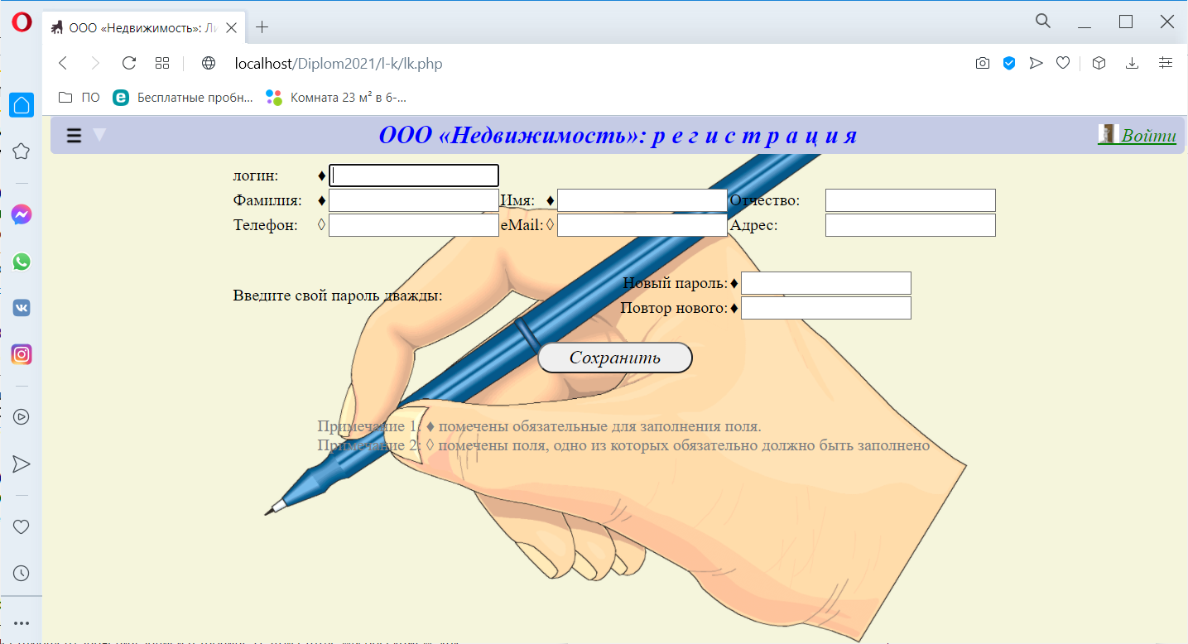
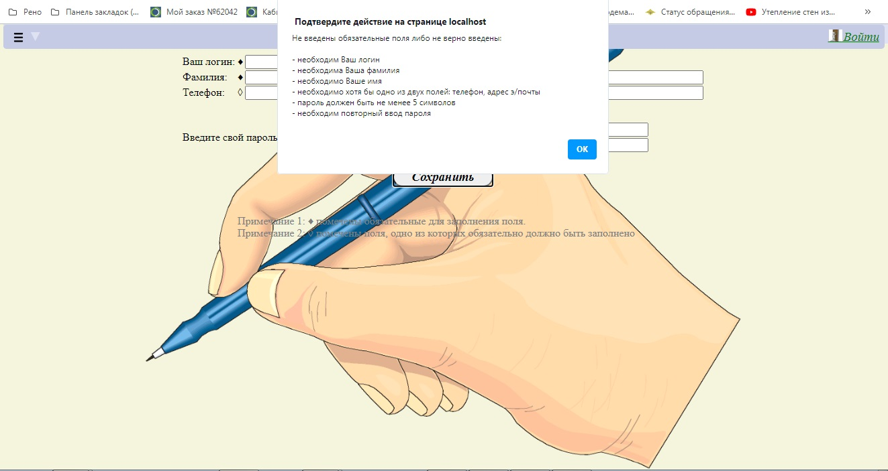
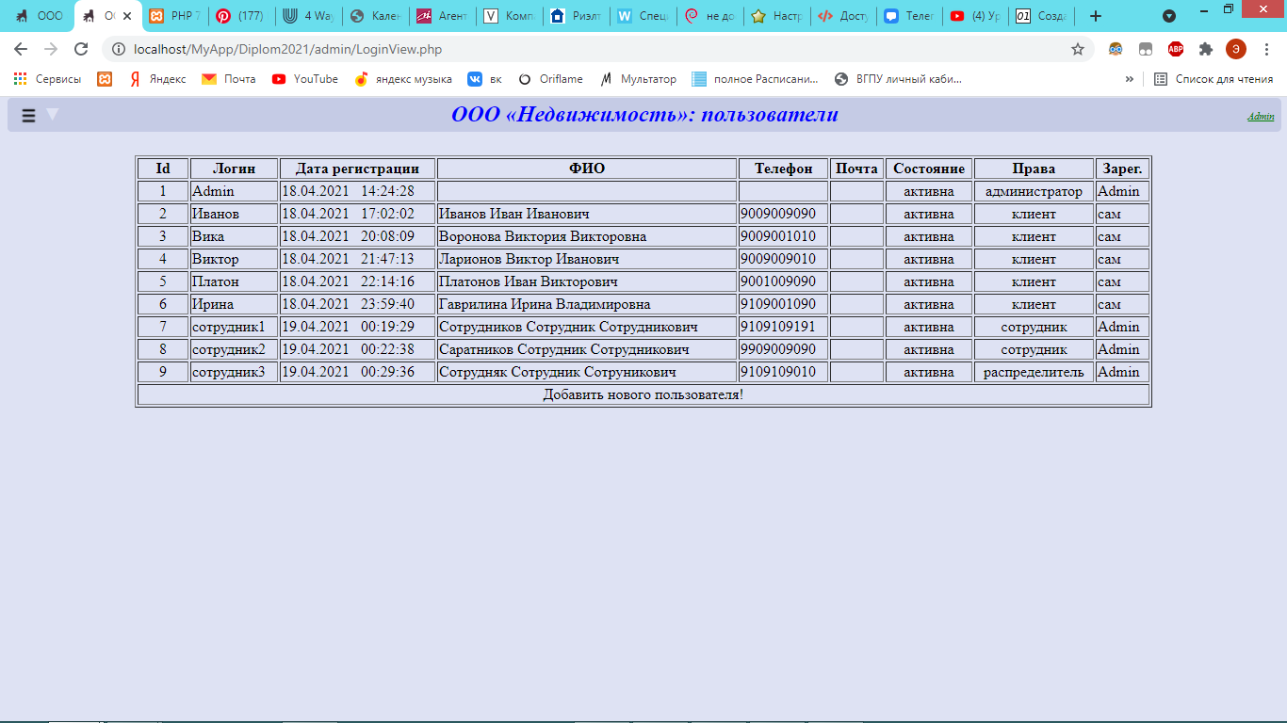

Slide 11
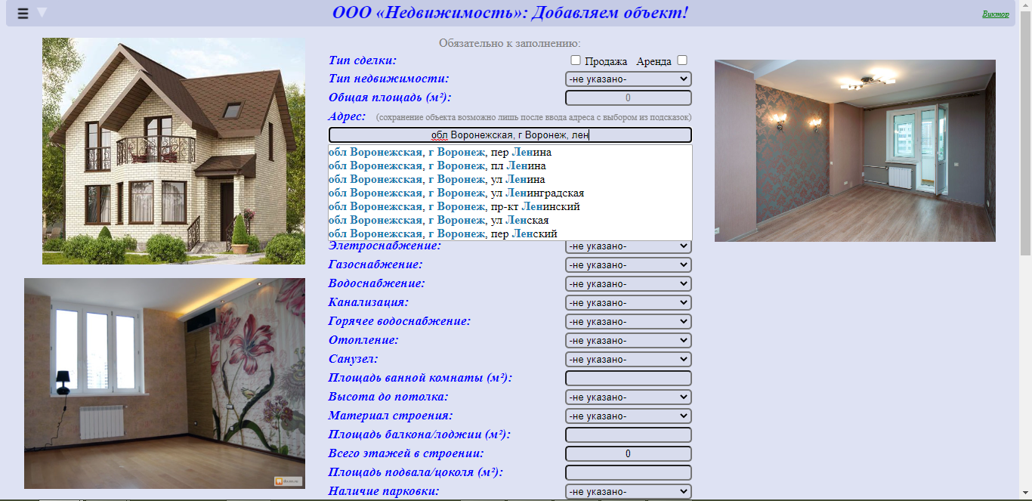

Slide 12
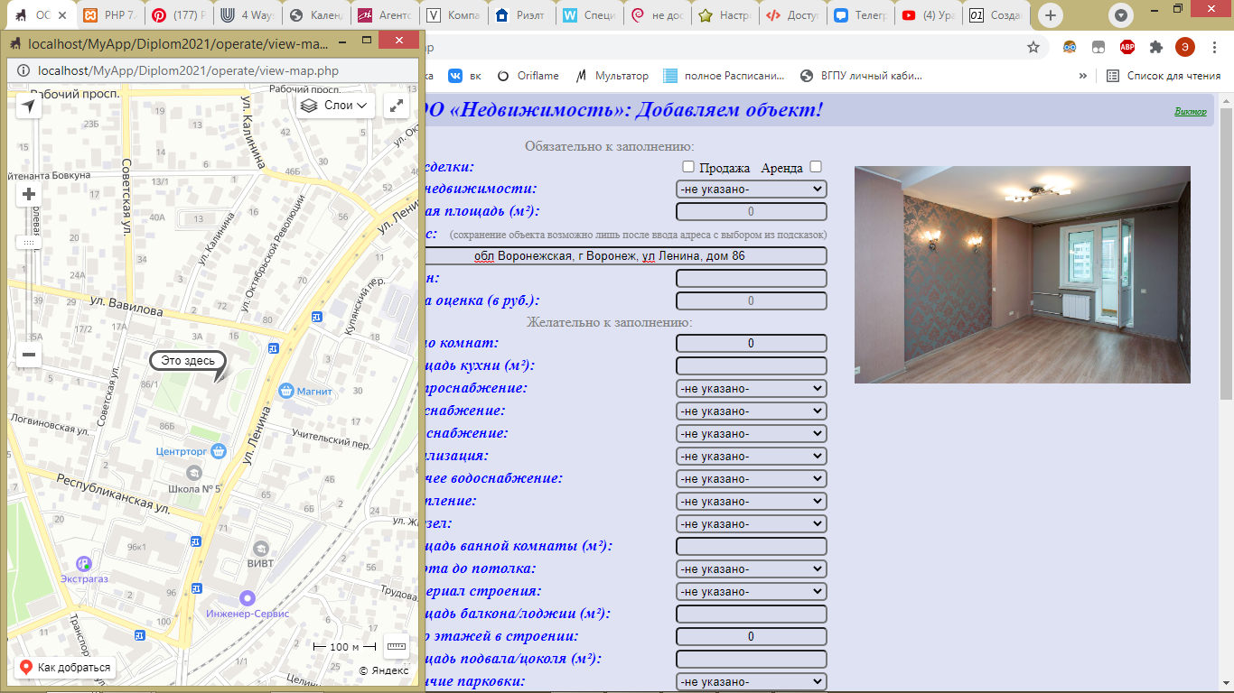
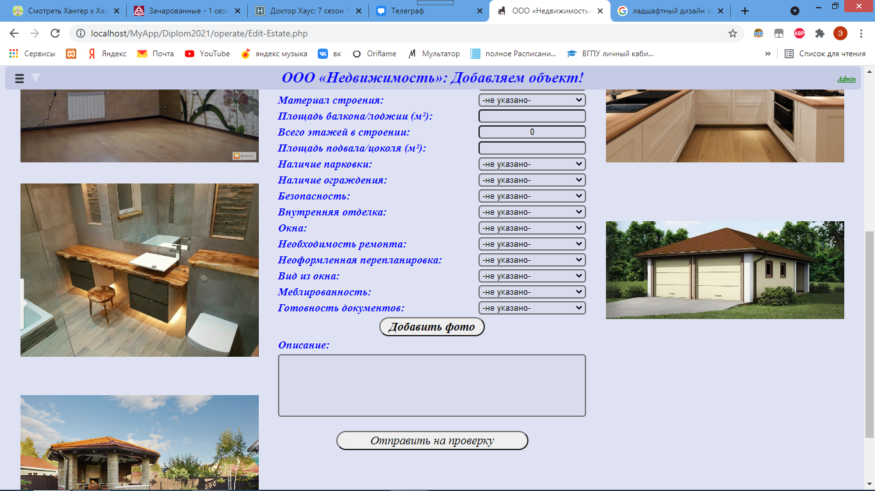

Slide 13
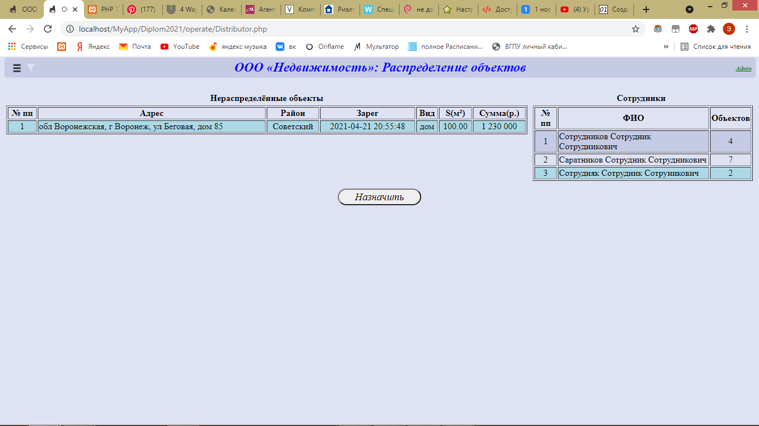
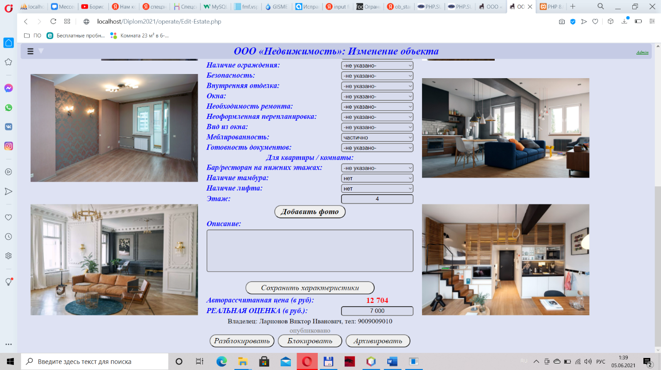

Slide 14
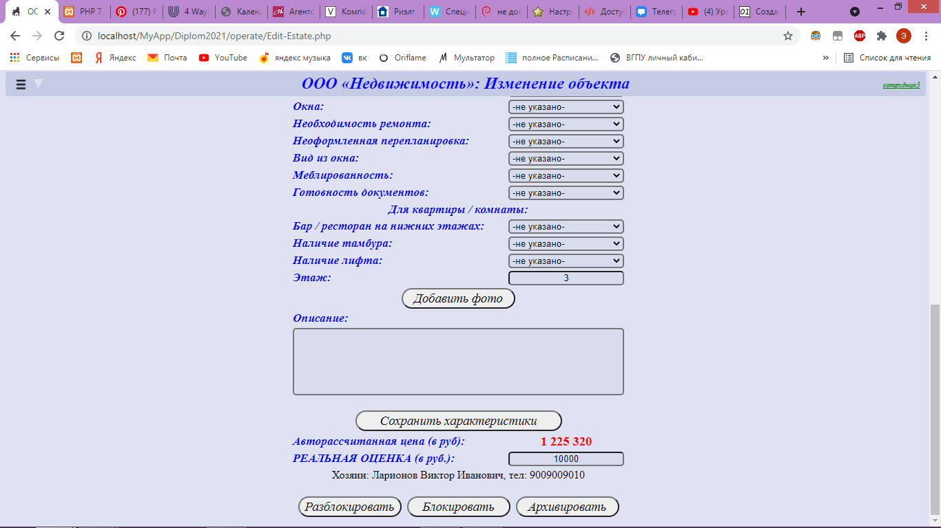
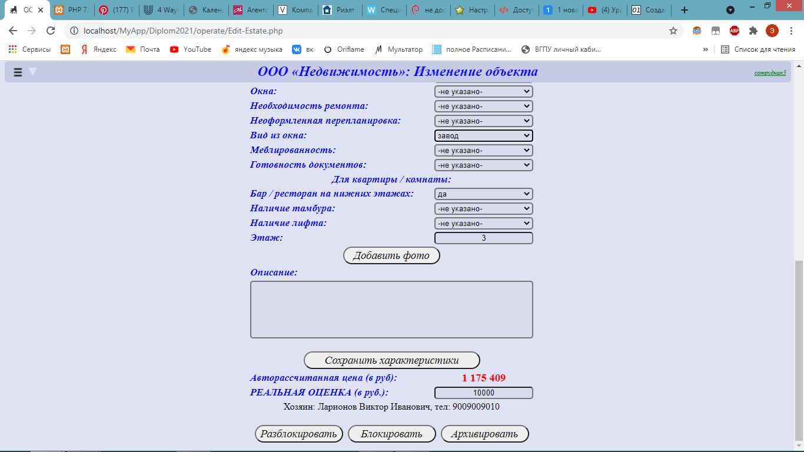

$$\sum_{i=1}^{n}{\left(S∗Z∗k_{i})+S∗Z\right.}$$

Slide 15
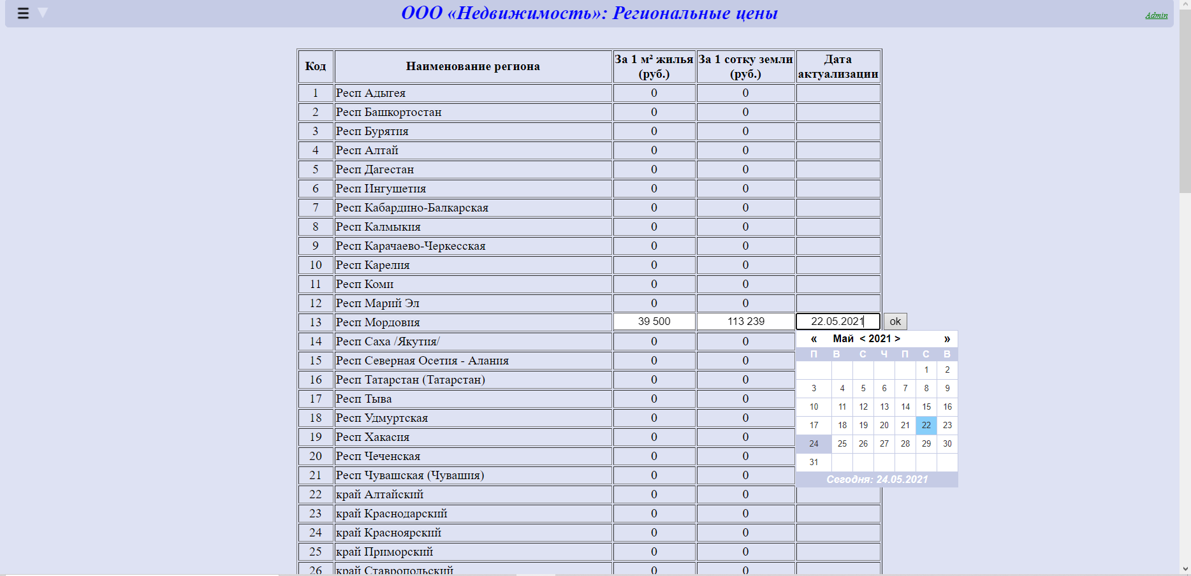

Slide 16
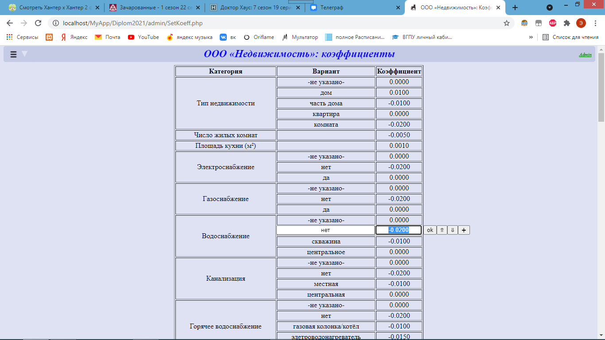
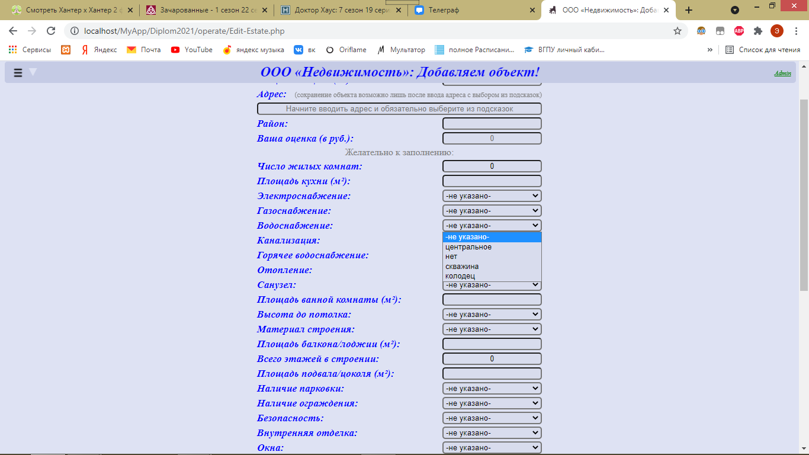
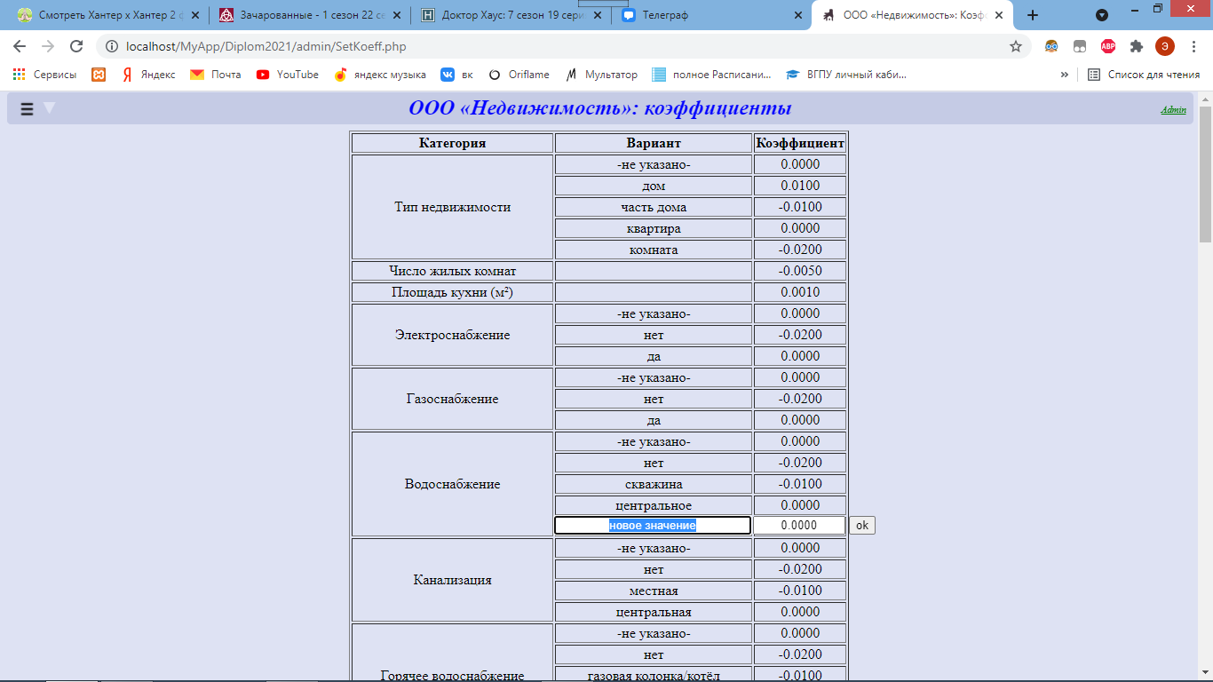
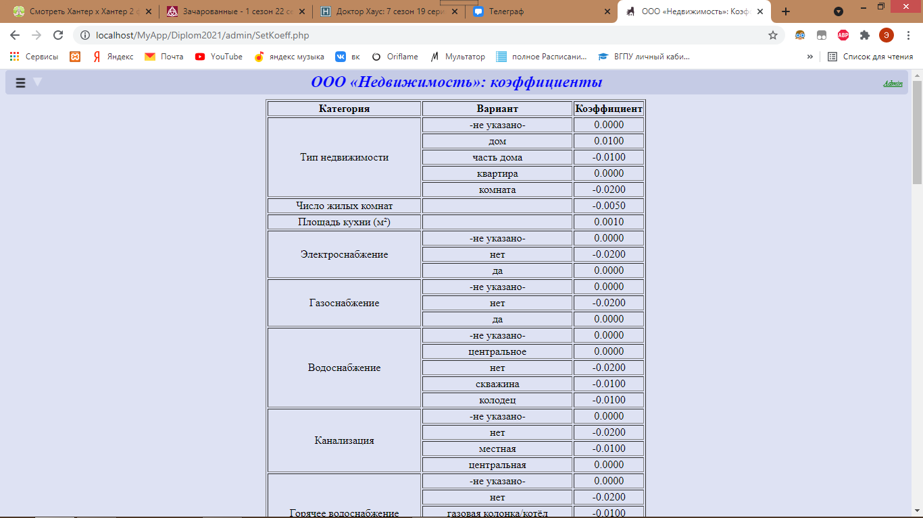

Slide 17
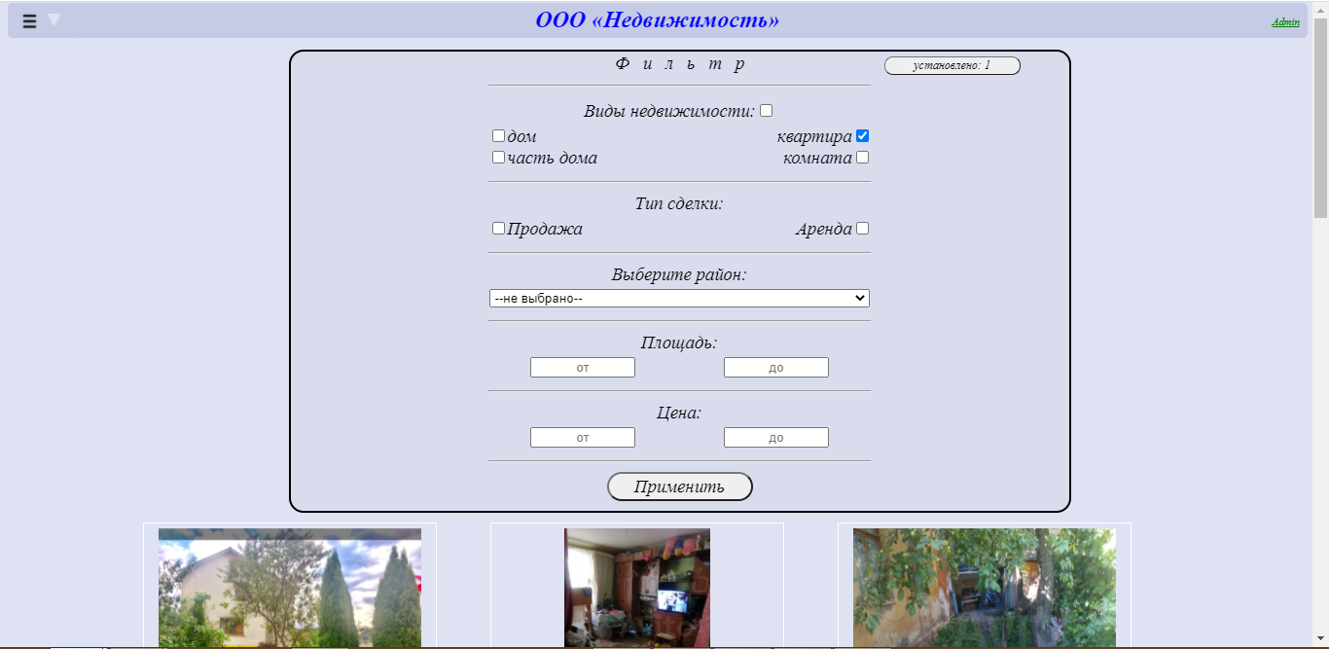
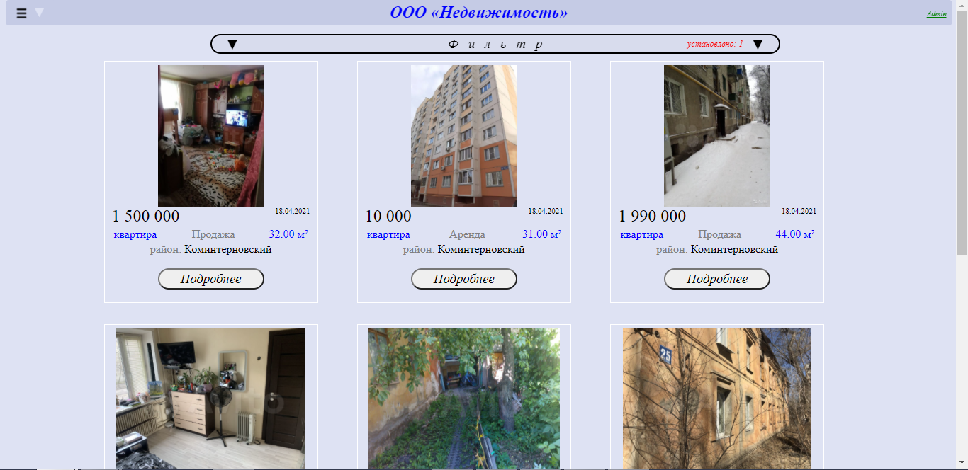

Slide 18
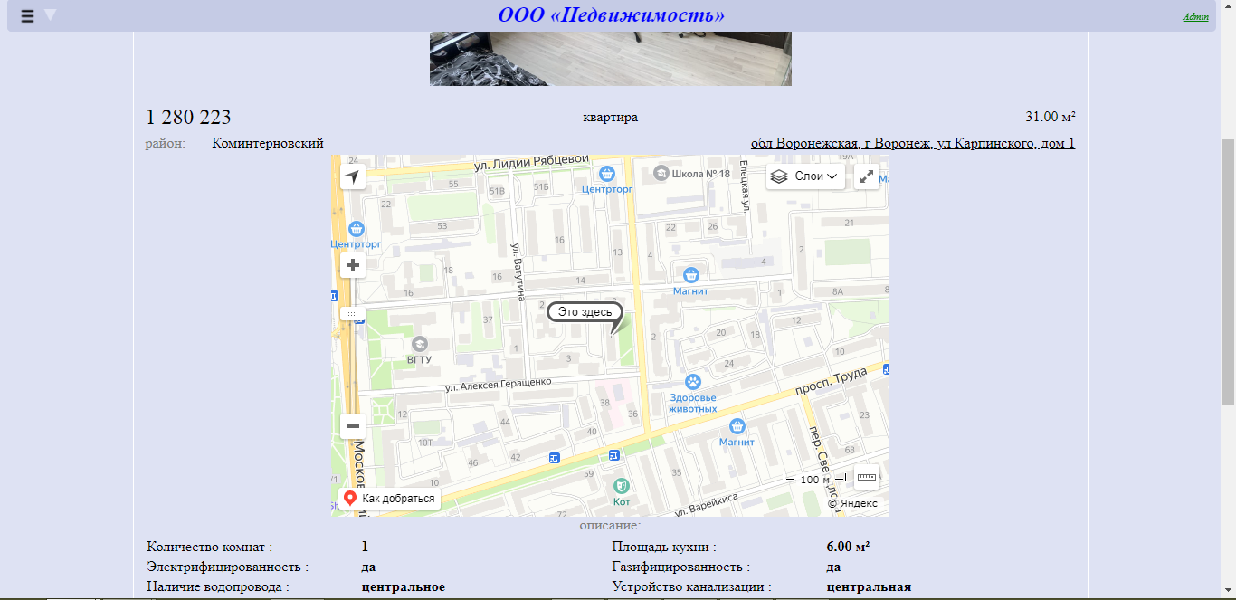

Slide 19
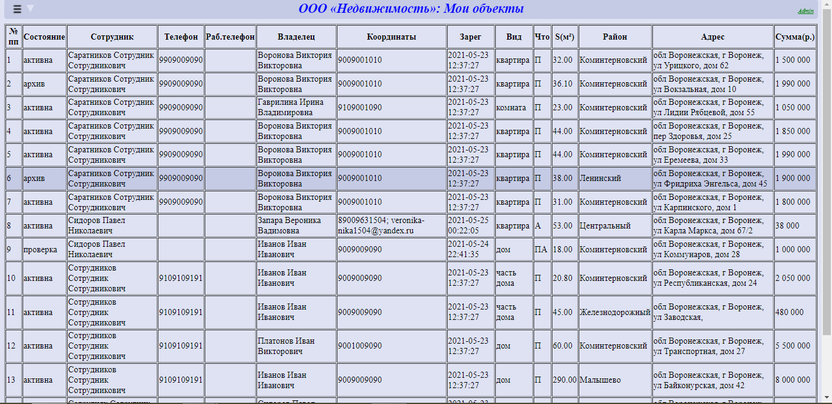

Slide 20
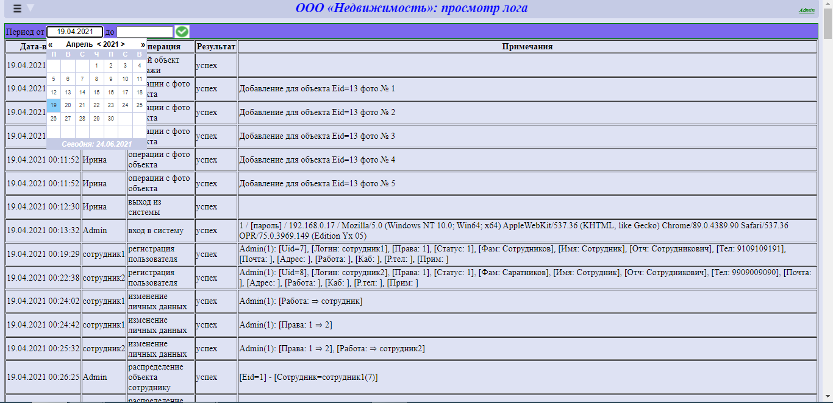

Slide 21

1. Тестирование модуля генерации базы данных с установкой начальных настроек.
2. Тестирование системы идентификации и разделения прав пользователя 1) неавторизованного, 2) клиента, 3) сотрудника, 4) «распределителя», 5) администратора.
3. Тестирование работоспособности интерфейса и правильности в соответствии с правами пользователя на каждой из web-страниц приложения с проверкой наличия правильных заголовков, элементов ввода, подсказок, сообщений об ошибках при неверном вводе
4. Тестирование системы ввода / редактирования адреса с использованием подсказок Ахантер и формирования карты средствами Яндекс-карт.
5. Тестирование работоспособности календаря.
6. Тестирование правильности работы системы автоматической оценки объектов недвижимости.
7. Тестирование схемы работы примеров общедоступных модулей: главной страницы.
8. Проверка перенаправления на страницу 404.html при ошибках (нарушении прав) доступа.
Заключение
Цель данной выпускной квалификационной работы достигнута разработано прикладное программное обеспечение деятельности ООО «Недвижимость» – риэлтерской организации.
Задачи решены:
Проведен анализ методов проектирования баз данных;
Исследовано применение информационных систем и баз данных;
Изучена предметная область;
Выполнено проектирование базы данных для автоматизации работы ООО «Недвижимость» (или любой другой риэлтерской организации);
Проведена разработка, тестирование и отладка программного продукта.

Slide 22


Спасибо за внимание!
Электронная почта veronika-nika1504@yandex.ru

